Slide 1
Всероссийский образовательный проект
по формированию культуры обращения с отходами

Slide 2
Цель и задачи
Цель: Создание комплексной системы экологических мероприятий в области обращения с ТКО
Задачи:
просвещение обучающихся на тему правильного обращения с отходами
формирование у подрастающего поколения навыков обращения с отходами
в образовательной организации, дома и на улице
популяризация раздельного сбора отходов (РСО)
организация совместных действий обучающихся, педагогического, родительского сообществ, региональных операторов по обращению с ТКО, министерств (департаментов) природных ресурсов субъектов Российской Федерации
повышение уровня профессиональных компетенций педагогических работников в области реализации образовательного процесса на тему обращения с ТКО

Slide 3


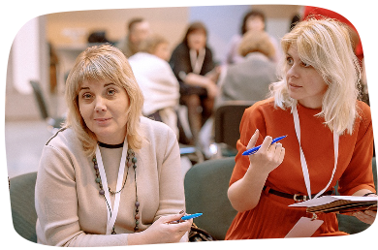

Участники
Обучающиеся, коллективы
воспитанников и обучающихся дошкольных образовательных организаций, общеобразовательных организаций, организаций дополнительного образования
Семейные коллективы
Педагоги, методисты, образовательные организации
Cтуденты образовательных организаций высшего образования

Slide 4

Мероприятия
для школьников
Акция
«Вырасти свой сад»
Эковолонтёрская акция «Чистые игры» в формате семейных командных соревнований
Акция
«Друзья Земли»
Серия сезонных Всероссийских экологических онлайн-уроков на тему обращения с ТКО
Онлайн-конкурс на лучший инстаграм-аккаунт «Алло! Мы ищем экоблогеров!»
Серия сезонных экологических онлайн-квизов для обучающихся на тему обращения с ТКО

Slide 5

Мероприятия
для педагогов
Серия вебинаров для педагогов по теме обращения с ТКО
Курсы повышения квалификации педагогов в сфере обращения с ТКО
Конкурс для педагогов и методистов «Лучшая методическая разработка занятия по теме правильного обращения с отходами»

Slide 6
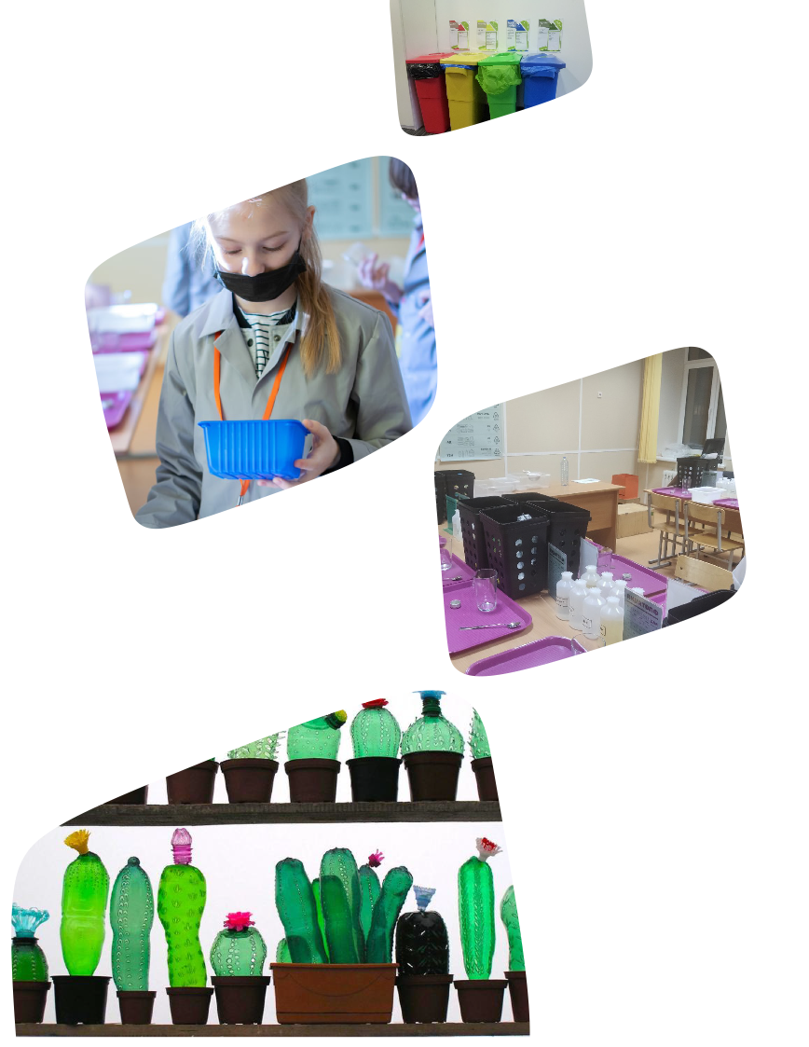
Мероприятия
для образовательных организаций
Конкурс «Лучшая инфраструктура для обращения
с ТКО в образовательной организации»
Цель: выявление лучших практик организации инфраструктуры
для обращения с ТКО в образовательных учреждениях
Номинация:
«Лучшая мини-лаборатория для исследований ТКО»
«Лучший кабинет-музей вторичного использования»
«Лучшая организация раздельного сбора отходов в образовательном учреждении»
Участники: образовательные организации дошкольного, общего и дополнительного образования
Сроки: сентябрь-октябрь 2021 года

Slide 7
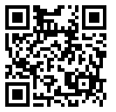
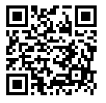
Как принять участие?
Шаг 1
Шаг 2
Шаг 3
Сканируй QR-код для регистрации в Проекте:
Направить на почту Проекта ecohod@ecobiocentre.ru согласие на обработку персональных данных
Принять участие
в мероприятиях Проекта
для индивидуальной регистрации
для регистрации команды

Slide 8
Что ждёт участников?
Интереснейшие онлайн-уроки и квизы
Онлайн-встречи с экспертами в области обращения с отходами
Мастер-классы от ведущих экоблогеров
Дипломы, грамоты, сертификаты
Эко-призы
Приглашение к участию во Всероссийском экологическом фестивале детей и молодежи «Земле жить!»

Slide 9


Сделай ЭкоХОД сам
и пригласи других!
#Экостанция
#ДрузьяЗемли

Slide 10




Партнёры
Министерство природных ресурсов и экологии Российской Федерации
Общероссийская
общественно-государственная детско-юношеская организациия «Российское движение школьников»
АНО «Равноправие»
Компания ООО «Нестле
МОО «Чистые Игры»

Slide 11
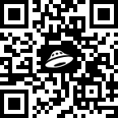
Присоединяйся!
#Экостанция
#ДрузьяЗемли
QR-код на Положение о проведении Всероссийского образовательного проекта по формированию культуры
с отходами «ЭкоХОД»

